Slide 1
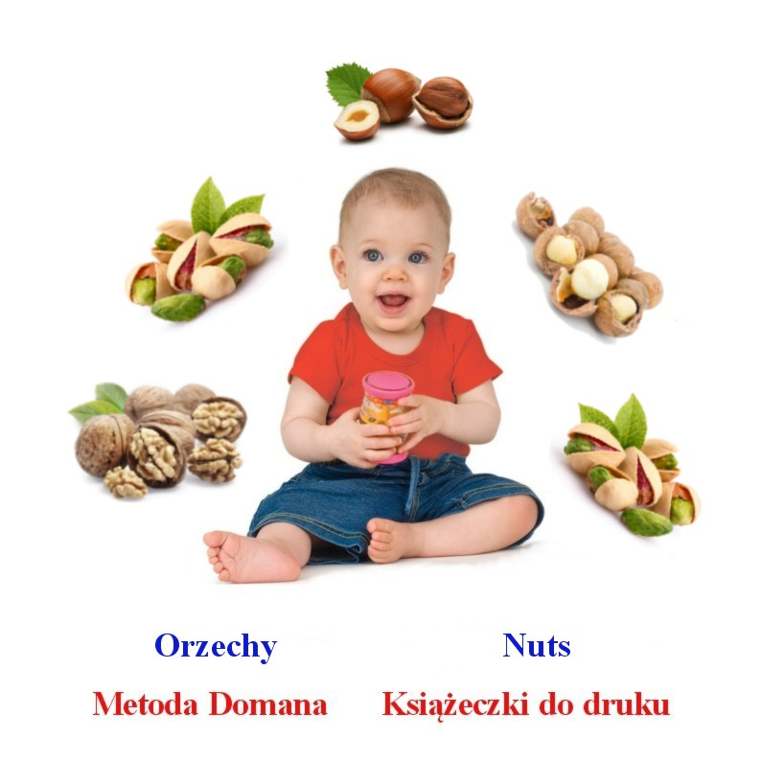

Slide 2
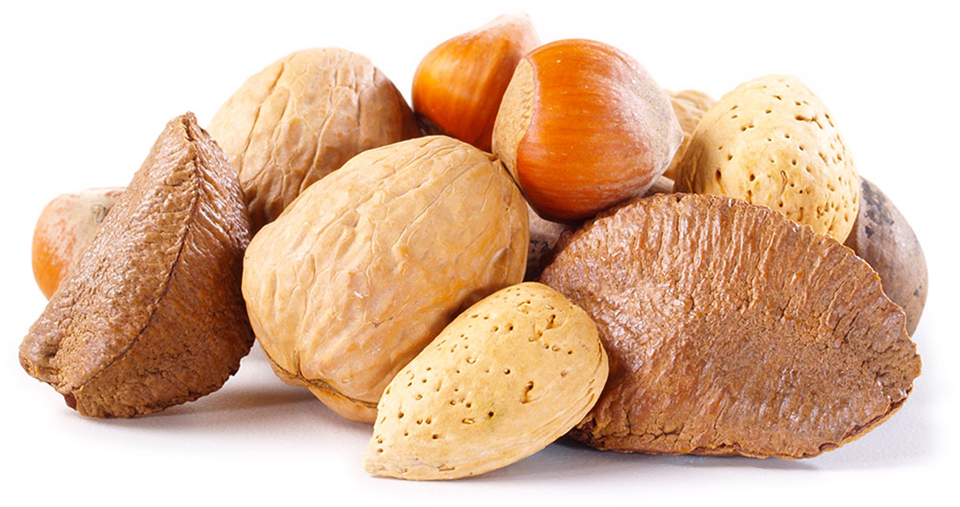
Orzechy

Slide 3
Nuts

Slide 4
migdały

Slide 5
almonds

Slide 6
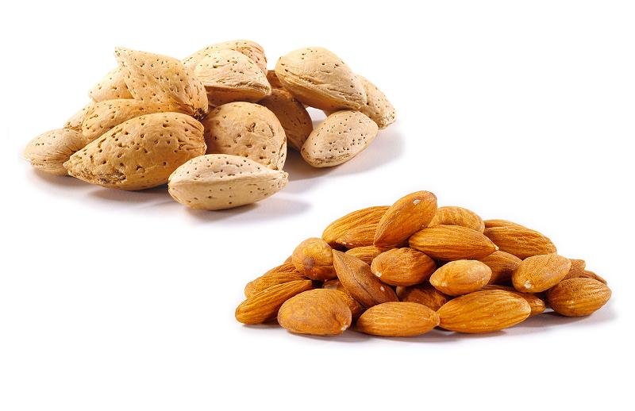

Slide 7
orzechy
brazylijskie

Slide 8
Brazil
nuts

Slide 9
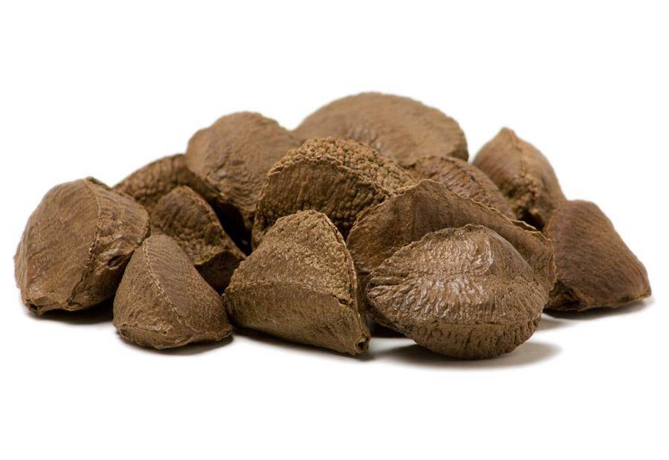
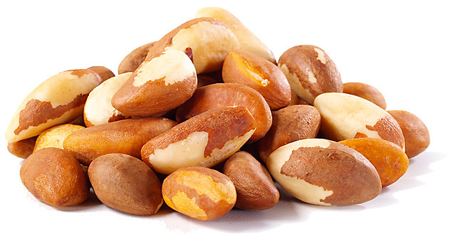

Slide 10
Orzechy nerkowca

Slide 11
Cashews

Slide 12
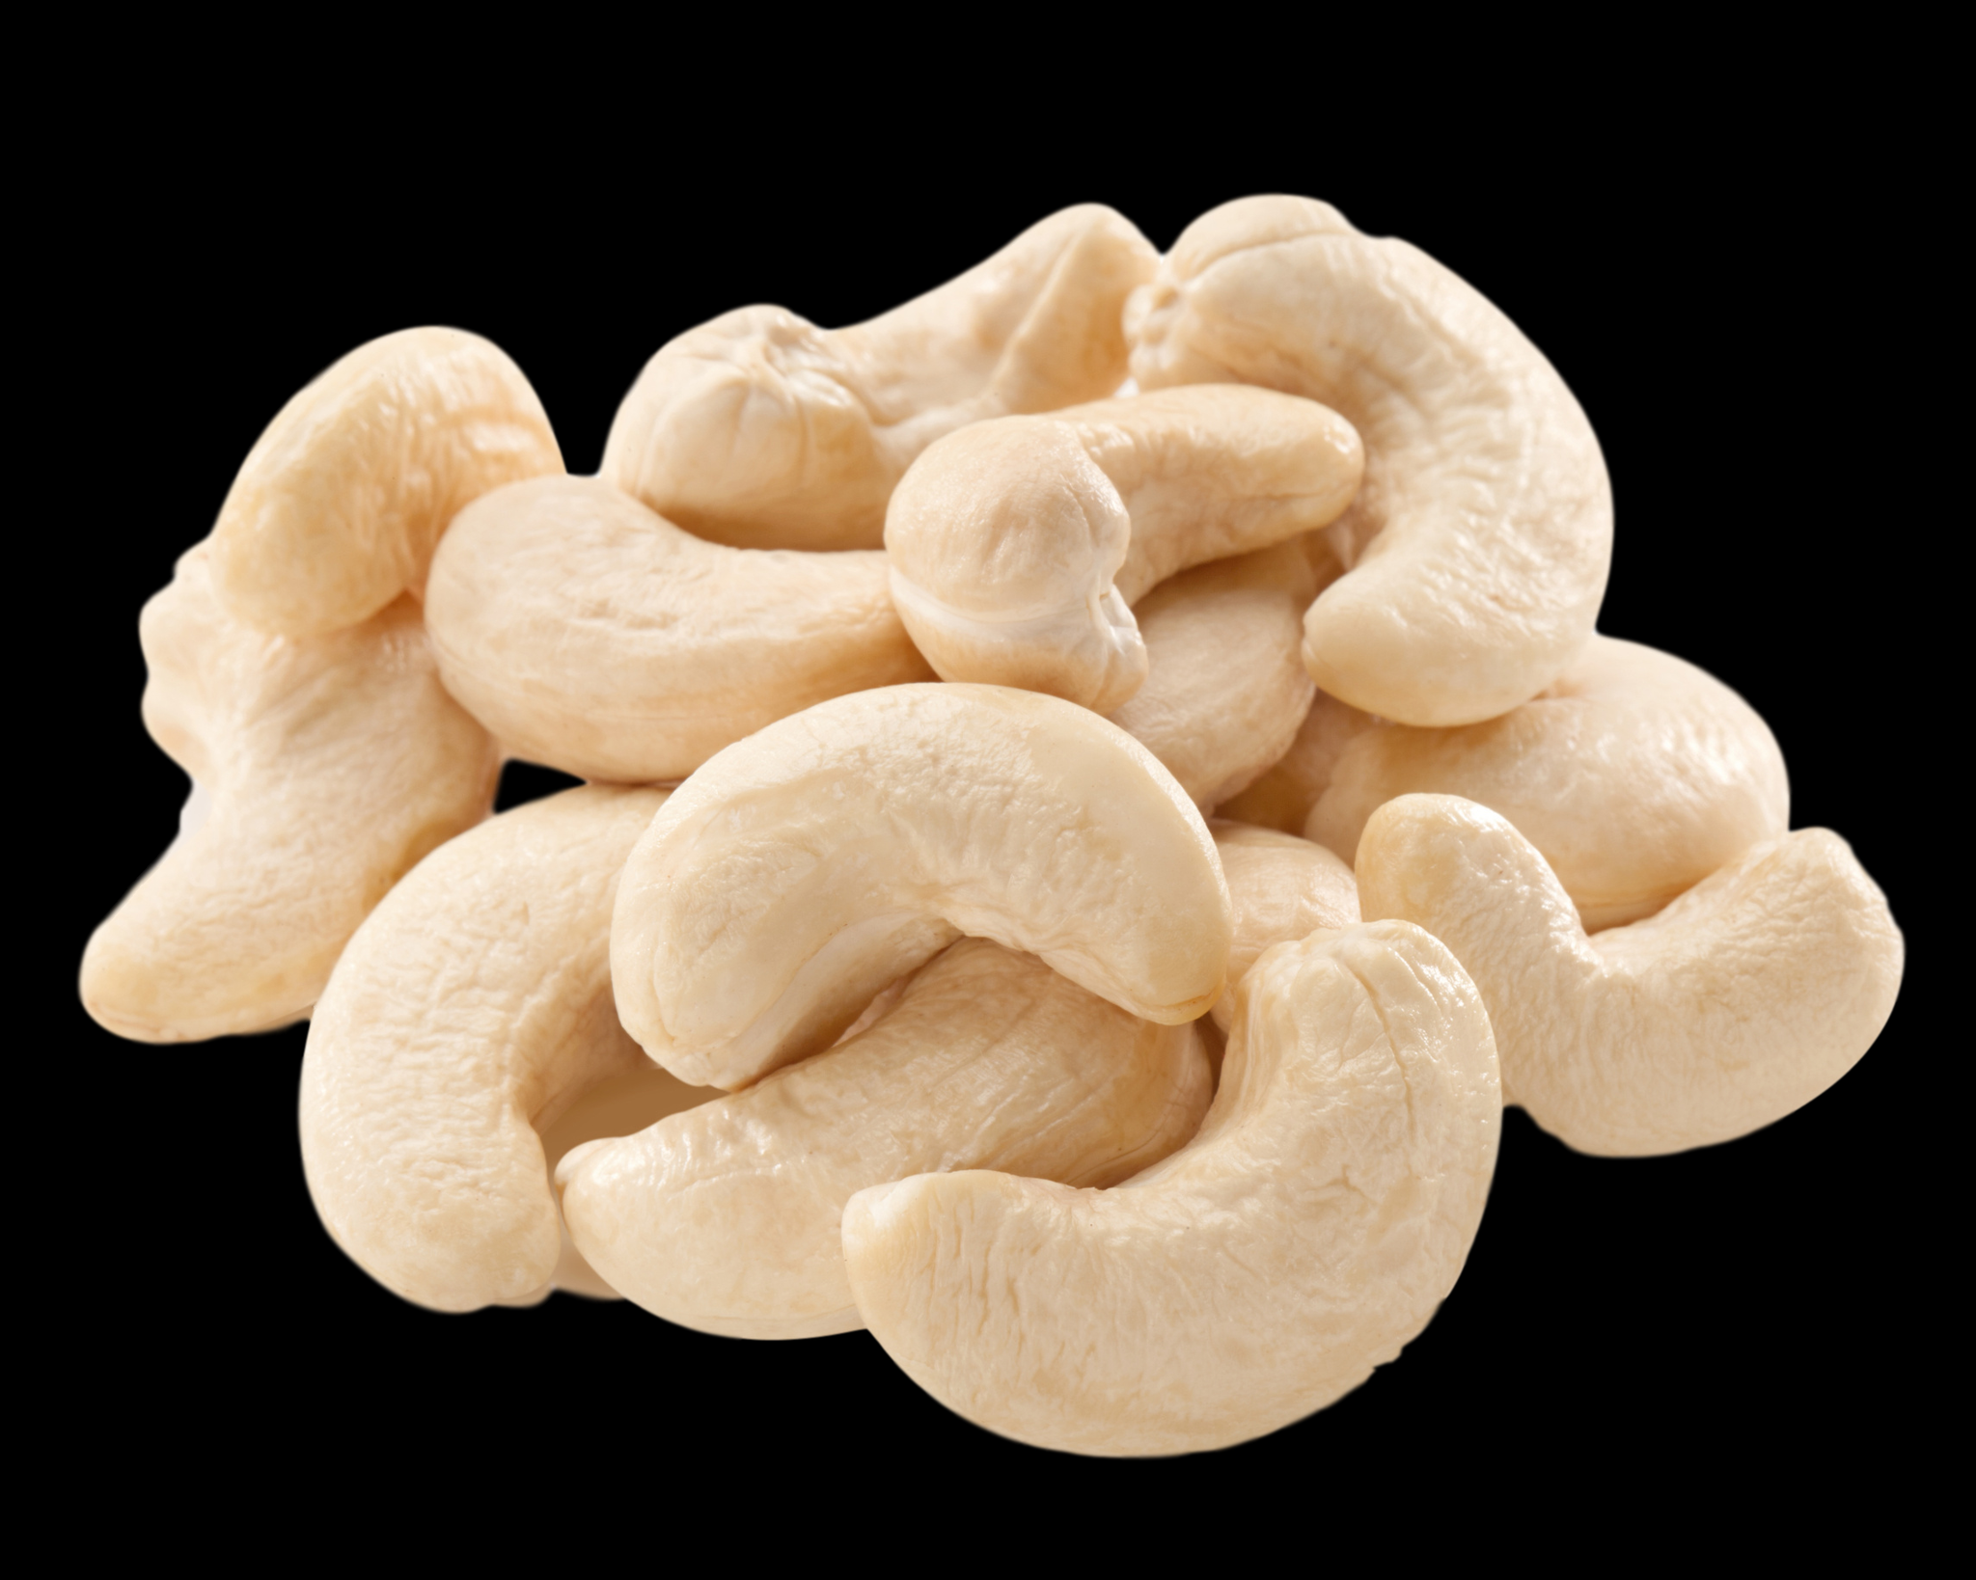

Slide 13
orzechy
laskowe

Slide 14
hazelnuts

Slide 15
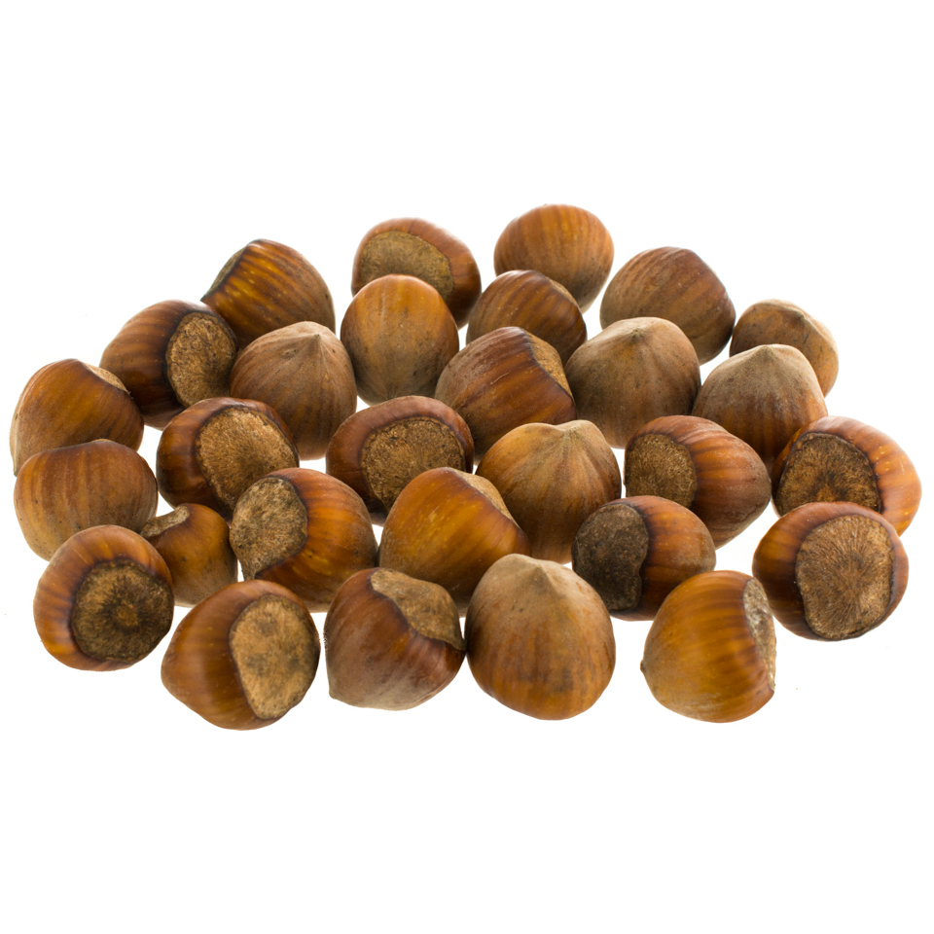
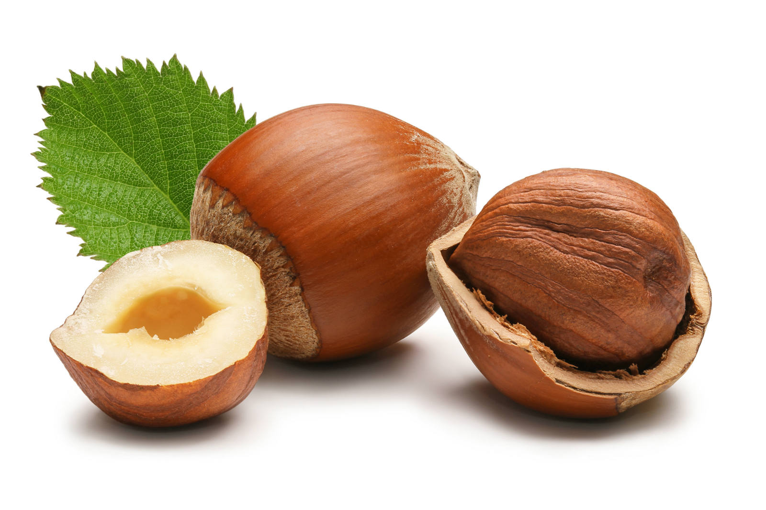
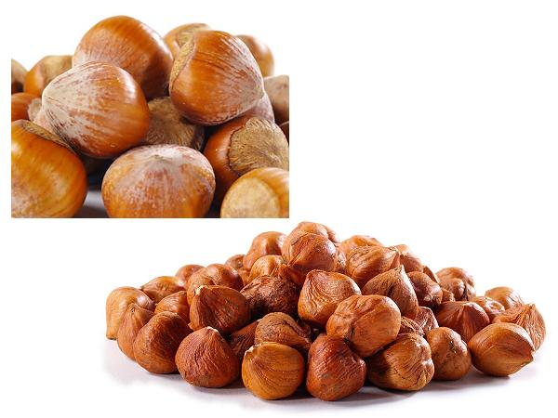

Slide 16
orzesznik jadalny
pekan

Slide 17
pecans

Slide 18
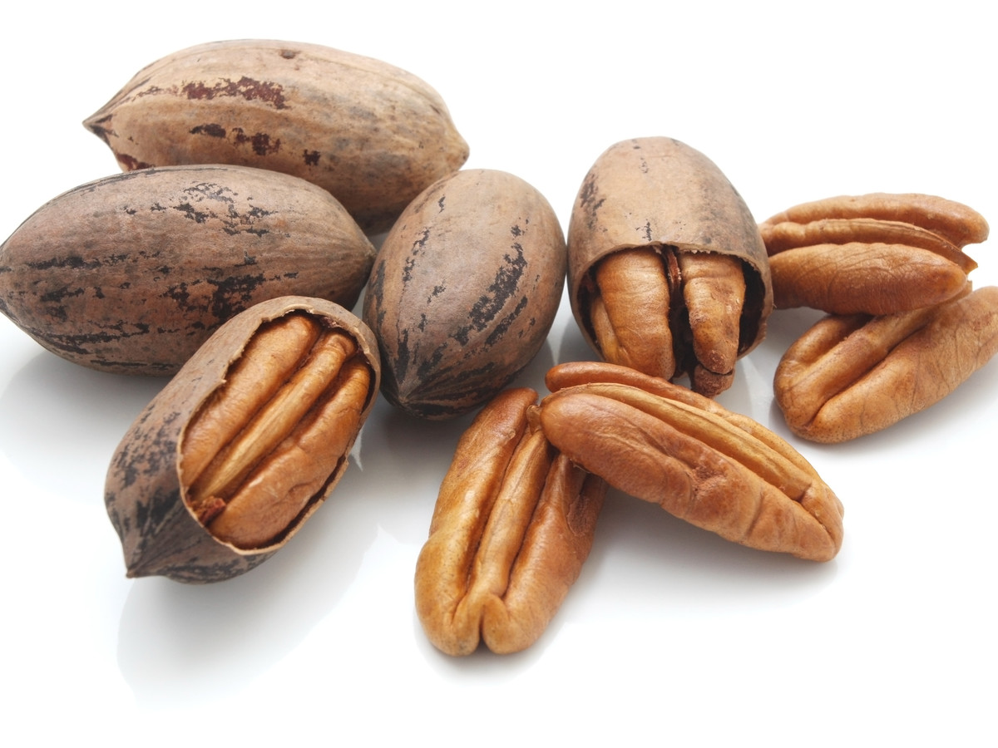

Slide 19
orzechy
Macadamia

Slide 20
Macadamia nuts

Slide 21
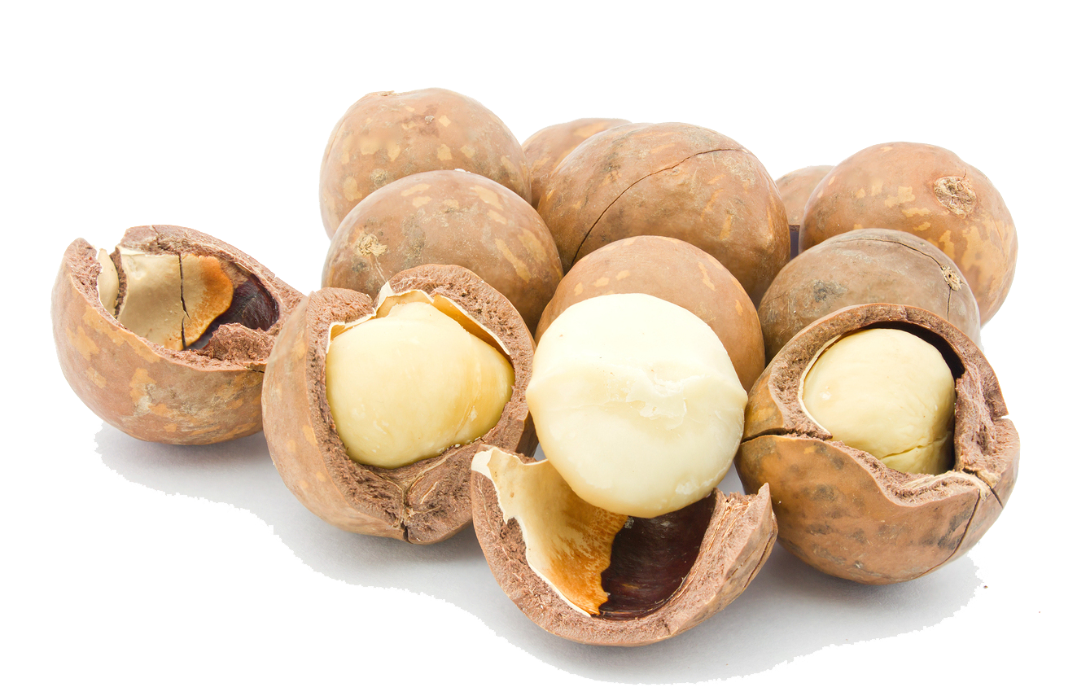

Slide 22
orzechy piniowe

Slide 23
pine nuts

Slide 24
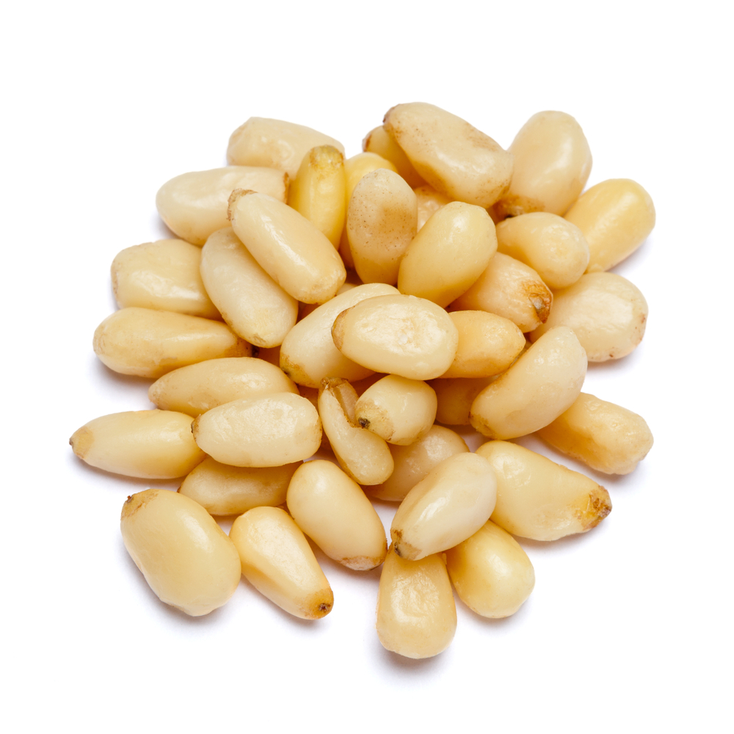

Slide 25
pistachios

Slide 26
pistacje

Slide 27
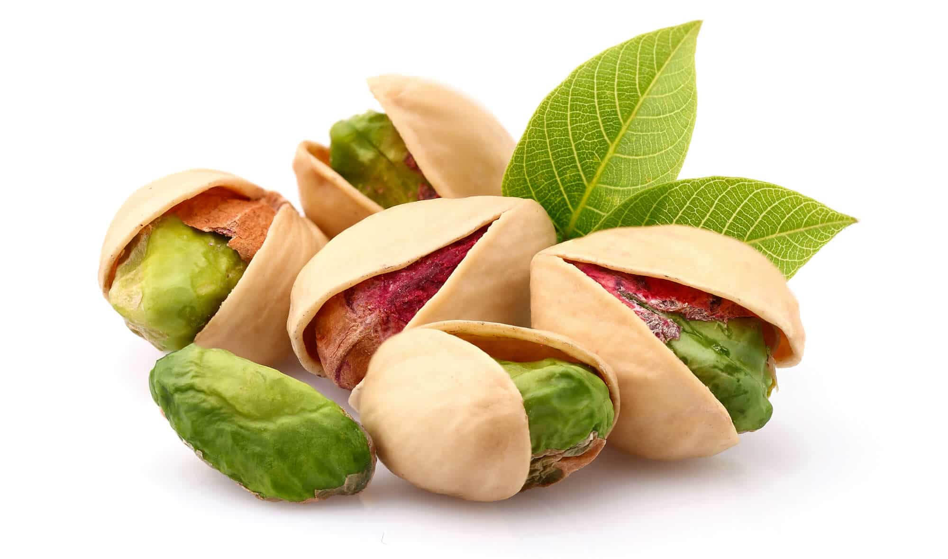

Slide 28
orzechy
włoskie

Slide 29
walnuts

Slide 30
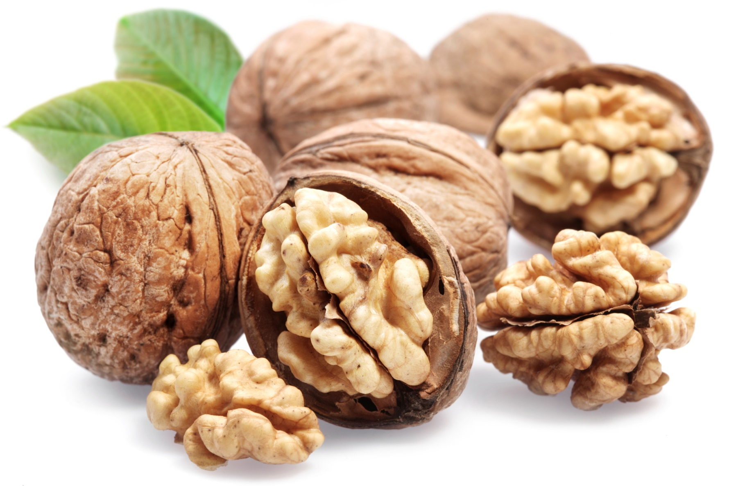

Slide 31
orzechy
arachidowe

Slide 32
orzeszki
ziemne

Slide 33
peanuts

Slide 34
